Slide 1
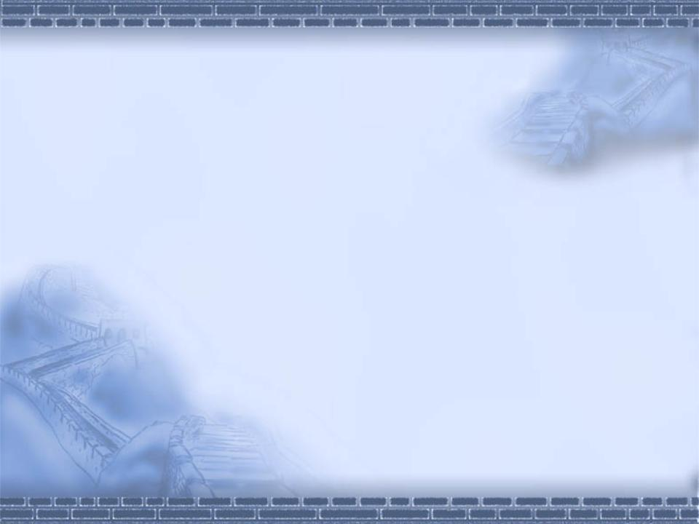


Slide 2

PPT模板下载：www.1ppt.com/moban/ 行业PPT模板：www.1ppt.com/hangye/
节日PPT模板：www.1ppt.com/jieri/ PPT素材下载：www.1ppt.com/sucai/
PPT背景图片：www.1ppt.com/beijing/ PPT图表下载：www.1ppt.com/tubiao/
优秀PPT下载：www.1ppt.com/xiazai/ PPT教程： www.1ppt.com/powerpoint/
Word教程： www.1ppt.com/word/ Excel教程：www.1ppt.com/excel/
资料下载：www.1ppt.com/ziliao/ PPT课件下载：www.1ppt.com/kejian/
范文下载：www.1ppt.com/fanwen/ 试卷下载：www.1ppt.com/shiti/
教案下载：www.1ppt.com/jiaoan/
单元主题内容：
本单元以“遗迹”为主题，讲了《长城赞》、《索桥的故事》、《我站在铁索桥上》、《白鹤梁的沉浮》《秦始皇陵兵马俑》五篇课文，分别通过对联、故事、诗歌、记叙、说明等形式对遗迹的描述，风格多样，内容丰富多彩，体现了悠久、灿烂的中华文化，激发起我们对古老华夏文明的关注、理解和热爱之情。

Slide 3
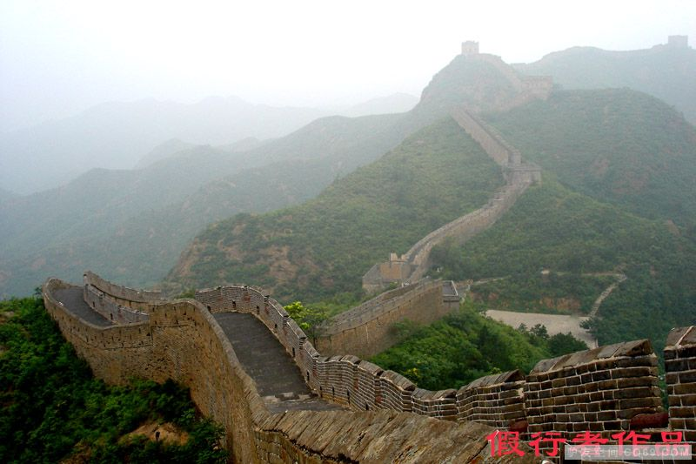
解疑合究:
这篇课文是一副长联,上下联分别从哪些方面赞美了长城?
提示:
1. 用自己喜欢的方式读课文.
2.想一想，这一段共有几句话，每句讲什么。
3.你感受到了什么？

Slide 4
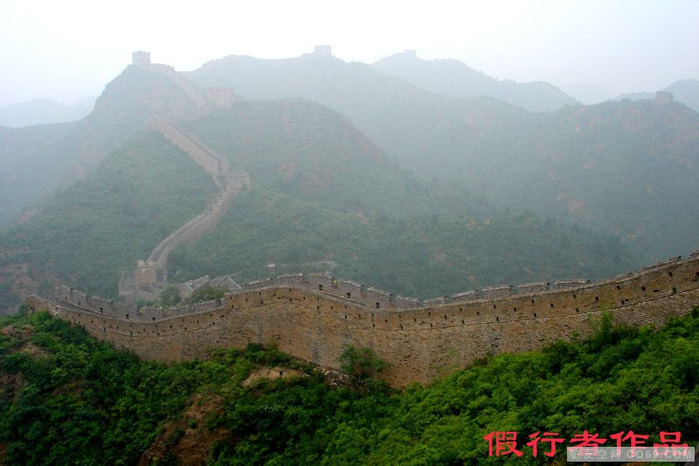
课堂检测
填空:
1.与“数不清将帅吏卒,黎庶百工,费尽移山心力,修筑此伟大工程。”相对应的下联是__________________________________。
2.上联赞美长城历史悠久的句子是_______________,下联赞美长城跨越空间长的句子是_______________。
3.站在长城上我想说__________________________________。

Slide 5
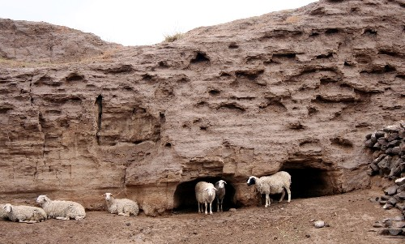

Slide 6
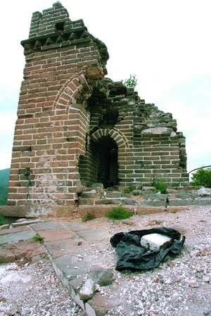

Slide 7
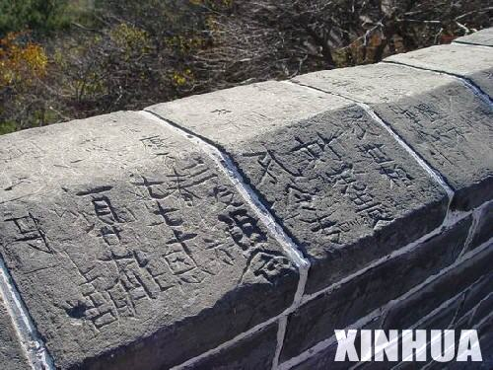

Slide 8
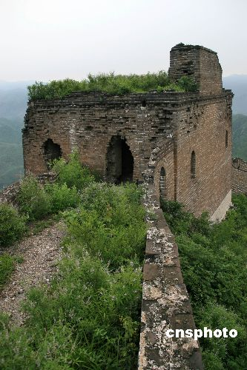

Slide 9
